Slide 1
радянсько-фінська війна

Slide 2
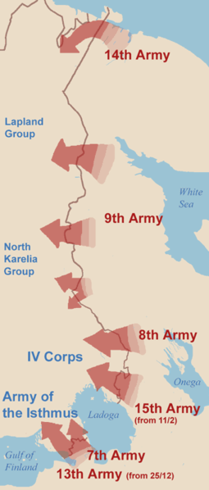
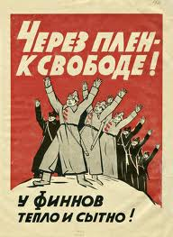
Радя́нсько-фі́нська війна́, або Зимо́ва війна́ (фін. talvisota) — збройний конфлікт між СРСР і Фінляндією у період від 30 листопада 1939 року до 13 березня 1940 року.
Радянський план ведення війни

Slide 3
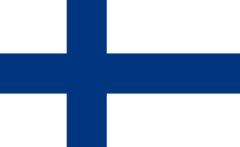
Дата: 30 листопада 1939 - 13 березня 1940
Місце: Східна Фінляндія, Карелія, Мурманська область
Результат: Московський мирний договір (1940)
Сторони
Фінляндія
СРСР
Командувачі
Карл Густав Маннергейм
Климент Ворошилов,
пізніше Семен Тимошенко
Військові сили
250,000 солдат
30 танків
130 літаків
1,000,000 солдат
3,000 танків
3,800 літаків

Slide 4
Висунення радянських військ в Прибалтику стривожило Фінляндію. В умовах практично повної відсутності на східній Балтиці британського і французького впливів природним було прагнення фінського уряду заручитися підтримкою Німеччини на випадок висунення Москвою вимог, аналогічних тим, що були представлені трьом прибалтійським країнам і були їм нав'язані. Проте Берлін відразу ж відвів ідею можливого дипломатичного втручання в назріваючий дипломатичний конфлікт Хельсінкі з Москвою. Німецька дипломатія виходила в той момент з тієї обставини, що згідно з секретним протоколом до Пакту про ненапад Фінляндія не входила в сферу її інтересів. Крім того, формально вона не лише не мала з Німеччиною якого-небудь договору про співпрацю, але навіть відкинула німецьку пропозицію про заключення пакту про ненапад. Одночасно Німеччина не була зацікавлена у виникнення великого радянсько-фінського конфлікту, оскільки, за оцінками німецького посольства в Хельсінкі, він міг мати негативні наслідки для німецької військової економіки, викликавши припинення постачань в Німеччину продовольства, ліси, і, що особливо важливо, стратегічних матеріалів - молібдену і міді. Тому лінія Берліна полягала в тому, щоб, не протиставляючи себе Радянському Союзу, стримати, наскільки можливо, його домагання до Фінляндії.

Slide 5
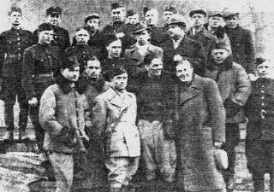
Українські добровольці у Фінляндії

Slide 6
СРСР був пов'язаний з Фінляндією Договором 1932 р. про ненапад і мирне залагоджування конфліктів. У 1934 р. цей договір спеціальним протоколом був продовжений до 1945 р. Проте до осені 1939 р. договір викликав сумніви у обох сторін. Не покладаючись на юридичні зобов'язання, фінська сторона проводила серйозні заходи по зміцненню своїх збройних сил на випадок конфлікту з СРСР. Найважливішим заходом було і завершення до осені 1939 р. "лінії Маннергейма" - потужної смуги укріплень уздовж лінії радянсько-фінської межі, названої по імені головнокомандувача збройними силами Фінляндії Карла Маннергейма, здійснення цього проекту, що добилося. "Лінія Маннергейма" проходила по Карельському перешийку всього в 32 км від Ленінграда, оскільки межа між незалежною Фінляндією і Радянською Росією була проведена по договорах радянського керівництва з "революційним урядом" Фінляндської Соціалістичної Робочої Республіки (1 березня 1918 р., м. Петроград) і Фінляндською Республікою (14 жовтня 1920 р., р. Юрьев).

Slide 7
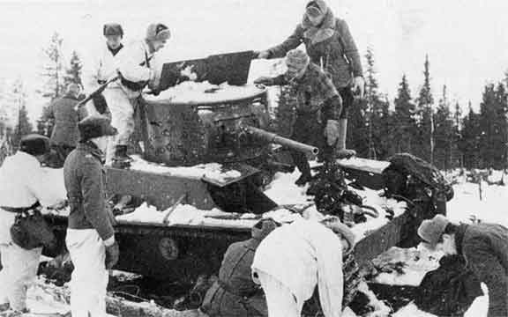
Підбитий радянський танк Т-26. Січень 1940

Slide 8
СРСР був незадоволений лінією кордону з Фінляндією з двох причин. Перша була пов'язана з уразливістю Ленінграда і Ленінградської області у разі озброєного конфлікту на західних межах СРСР. Друга визначалася прагненням повернути контроль над Печенгской областю (Петсамо) на північному сході Фінляндії, яка клином відділяла СРСР від кордону з Норвегією і де були цінні родовища стратегічно важливого металу, - нікелю. За Петроградським договором радянський уряд в березні 1918 р. погодився на перехід цієї області до Фінляндії у разі відповідного добровільного волевиявлення місцевого населення, а Юрьевский договір підтвердив входження Печенгской області у Фінляндію.
Крім того, в оточенні Сталіна була жива ідея "возз'єднання" карельського і фінського народів на базі створення єдиного, зрозуміло, "радянської соціалістичної" держави з вірогідним входженням його в Радянський Союз. Ідея цього "історичного возз'єднання" була недвозначно сформульована в радіозверненні В. М. Молотова, Голови Ради Народних Комісарів, що займав пост, 29 листопада 1939 р. з приводу стану радянсько-фінляндських стосунків.

Slide 9
Позиція СРСР відносно умов "нормалізації" радянсько-фінських стосунків полягала в пропозиції укласти пакт про ненапад за зразком тих, що були підписані Радянським Союзом з державами Прибалтики. У разі відмови Хельсінкі укласти такий договір, передбачалося запропонувати Фінляндії передати Радянському Союзу смугу стратегічно важливій території на Карельському перешийку в обмін на територію удвічі більшої площі, але у віддаленому районі радянської Карелії. Одночасно Москва мала намір домагатися передачі їй в оренду порту на півострові Ханко, що "замикав" вхід у Фінську затоку.
Військово-морська база в цьому пункті забезпечила б СРСР істотна позиційна перевага у разі військових дій. Ставилося також питання про поступку Радянському Союзу ряду що належали Фінляндії островів на Балтиці. Що проходили в середині жовтня 1939 р. в Москві радянсько-фінські переговори не привели до поліпшення ситуації, і Фінляндія відхилила радянські вимоги.
Атлантичні держави - Великобританія, Франція і США уважно стежили за наростанням напруженості в радянсько-фінляндських стосунках і робили Хельсінкі моральну, політичну і дипломатичну підтримку. Проте далі за це справа не йшла, і з урахуванням відмови Німеччини підтримати Фінляндію остання фактично опинилася в ізоляції перед лицем радянського тиску.

Slide 10
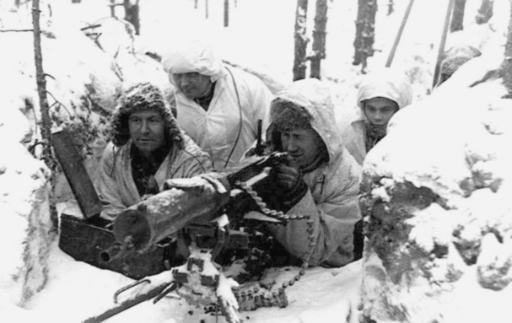
Фінські кулеметники під час радянсько-фінської війни.

Slide 11
У кінці листопада 1939 р. на радянсько-фінській межі сталася серія військових інцидентів, спровокованих, як показують нові дослідження, радянською стороною. Під приводом розрядки напруженості Радянський Союз запропонував Фінляндії в односторонньому порядку відвести її війська на 25-30 км від лінії радянсько-фінляндської межі в глиб фінської території. Відчайдушна пропозиція Хельсінкі здійснити одночасне взаємне відведення фінських і радянських військ від лінії межі була знехтувана. 28 листопада Москва денонсувала радянсько-фінляндський Пакт про ненапад 1932 р., 29 листопада СРСР розірвав дипломатичні відносини з Фінляндією, а 30 - почав проти неї бойові дії.
Одночасно в спішному порядку в Москві готувалися політичні умови для реалізації ідеї встановлення у Фінляндії комуністичного режиму. Вже 1 грудня радянський друк повідомив про створення в р. Териоки, на фінській території, вже окупованій радянськими військами, так званого народного уряду Фінляндії на чолі з відомим фінським комуністом Отто Куусиненом. Фактично увесь уряд був сформований в Москві і вже в готовому складі прибуло у Фінляндію, щоб проголосити створення "Фінляндської Демократичної Республіки". Радянський Союз не лише негайно визнав новий маріонетковий режим, але і уклав з ним 2 грудня 1939 р. Договір про взаємодопомогу і дружбу.

Slide 12
Презентацію підготували учениці 11-А класу Бєлікова Юлія та Губіна Катерина

Slide 13
Кінець!

